Slide 1

Веселые смайлики
Практическая работа №1
Котелевец Д.А., ПДО,
ТО «Волшебный завиток»,
МБОУ ДО ЦТ «Мастер»

Slide 2
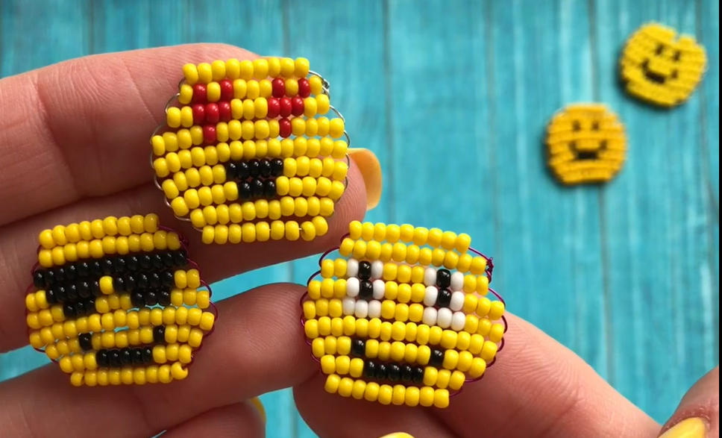
Готовые изделия:

Slide 3
Практическое задание:
Посмотреть видео мастер-классы «Веселые смайлики» от 16.05, 17.05, 23.05;
Подготовить все необходимые материалы (бисер желтого, красного, белого и черного цветов, проволока, ножницы, линейка);
Изготовить смайлики в технике параллельного плетения;
Фото готового изделия прислать в электронном варианте педагогу (электронная почта, Whats App).

Slide 4
Творческих успехов!

